Slide 1


Inmunoterapia en Hematología
Dr. Álvaro Aguayo González
Academia Nacional de Medicina de México
Miércoles 15 de Junio del 2016

Slide 2
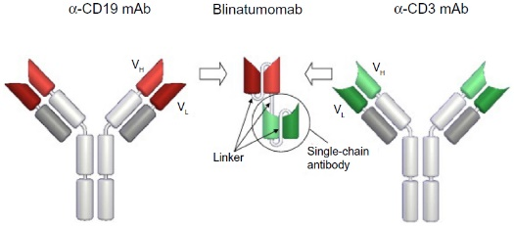

Slide 3
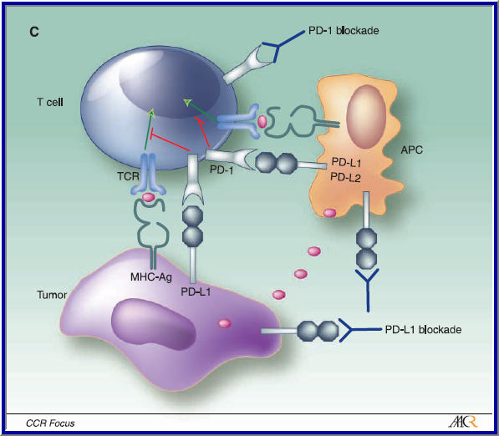
En Neoplasias Hematológicas
Gran desarrollo en neoplasias sólidas
Varios estudios aun en fases 1-2 en neoplasias hematológicas
Aprobación acelerada por la FDA en EUA para Linfoma de Hodgkin Clásico
En activo estudio en otras neoplasia hematológicas.

Slide 4
Armand P. Blood 2015; 125(22): 3393-3400

Slide 5
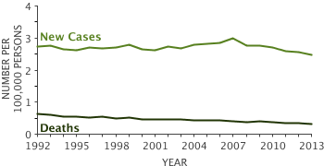

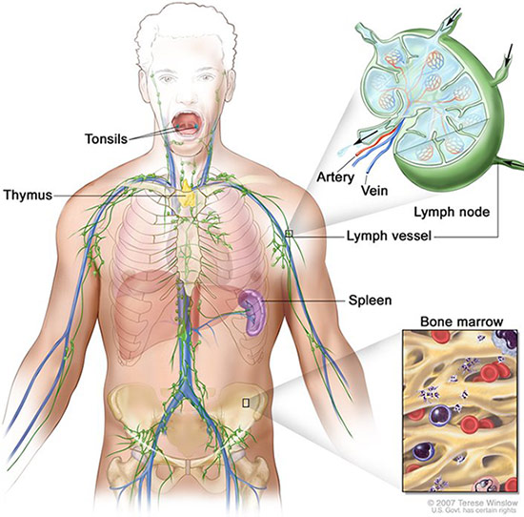
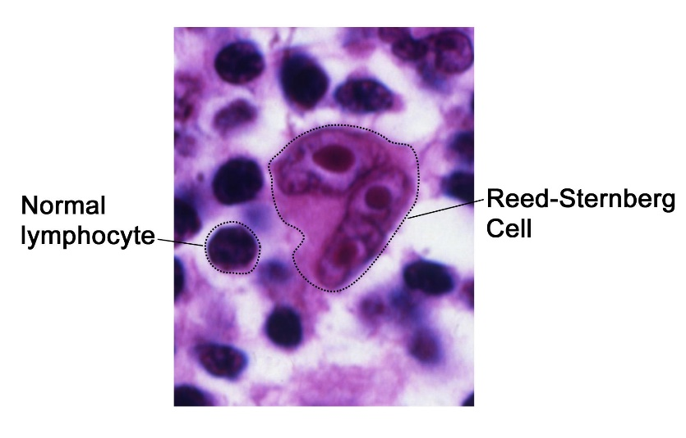
Linfoma de Hodgkin
2006-2012: Superviencia a 5 años: 86.2%
1. Amplificación 9p24.1
2. JAK-2
3. Infección por VEB
Sobre expresión del ligando de PD-L1/L2
SEER 2016 statistics, Green et al. Blood 2010, Green et al. CCR 2012

Slide 6
Georgiou K, Blood 2016; e-publish ahead of print March.

Slide 7
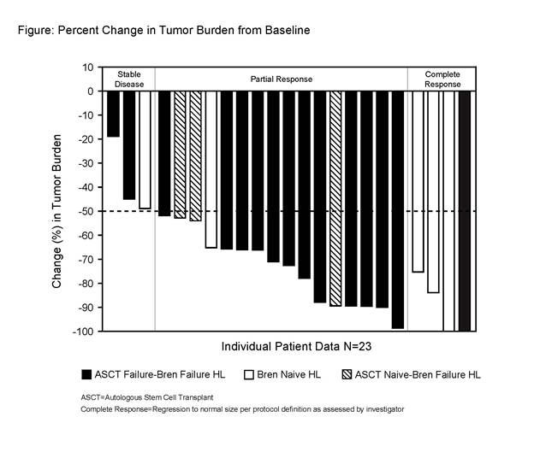
Estudios Fase 1: LHc
Desenlace | Nivolumab | Pembrolizumab
Respuesta Objetiva | 87% | 85%
Respuesta completa | 26% | 16%
Respuesta parcial | 61% | 48%
Enfermedad estable | 13% | 23%
Progresión | 0% | 13%
Recaída a 4-5 líneas previas de tratamiento, incluyendo brentuximab y TMO.
Nivolumab en LH: Armand P, et al. ASH 2014: Abst: 289.
RG: 70% (Falla aTMO) -80% (inelegibles para TAMO) en pacientes presentados por Younes et al. ASCO 2016
Ansell et al. N Engl J Med 2015
Armand et al. En prensa.

Slide 8
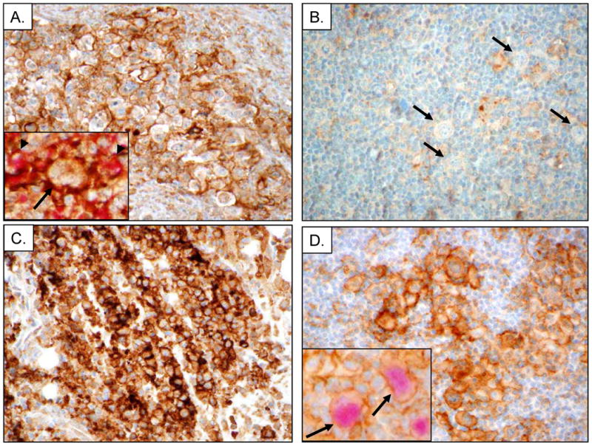
Linfoma Primario Mediastinal B
Twa DDW, et al. Blood 20014; 123(13): 2062-65
Cohen BJ, et al. Clin Cancer Res 2013; 19(13): 3462-73

Slide 9
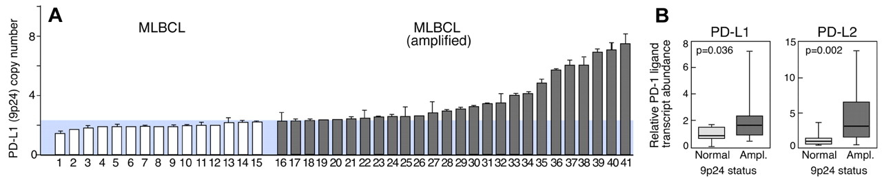

PD-1 ligand amplification and overexpression in primary MLBCL. (A) qPCR-based DNA copy number analysis of PD-L1 in 41 primary MLBCLs. (B) RT-qPCR analysis of PD-L1 and PD-L2 transcript abundance in the same series of primary MLBCLs.
Michael R. Green et al. Blood 2010;116:3268-3277
©2010 by American Society of Hematology
Notes:
PD-1 ligand amplification and overexpression in primary MLBCL. (A) qPCR-based DNA copy number analysis of PD-L1 in 41 primary MLBCLs. (B) RT-qPCR analysis of PD-L1 and PD-L2 transcript abundance in the same series of primary MLBCLs. Transcript abundance in tumors with normal or increased 9p24.1 is represented in box blots.

Slide 10
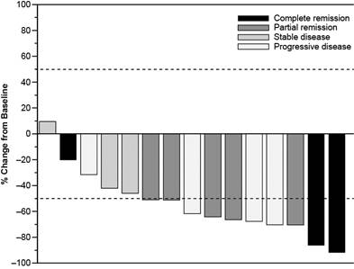
Resultados preliminares en LPMB
KEYNOTE-013
Pembrulizumab
10 pts evaluables
Respuesta global: 40%, RC: 10%
Respuesta tumoral: 80%
Duración de la respuesta: > 1 año
Moskovitz CH, et al. ASH 2014, Abst: 290

Slide 11
Bloqueo de moléculas PD1 en Linfoma Difuso de Células Grandes B
Nivolumab
Pocas respuestas
Probablemente mas útil en pacientes que expresan EBV+ y en pts co LDCG ricos en células T
Algunas respuestas en linfomas primarios de SNC
Síndrome de Richter: RG: 43% (7 pts) enfermedad refractaria.
Armand P. ASCO 2016

Slide 12
Bloqueo de moléculas PD1 en otras neoplasia hematológicas B
No es una estrategia perfecta.
Ej. Nivolumab
LLC 0% respuestas aun cuando esta sobre-expresado en células neoplásicas.
Linfoma Folicular RG: 40% con nivolumab (no expresan PDL-1 aun cuando es positivo en el microambiente)
En MM solo cuando se asocia Pembro / Lenalidomida / dexametasona 76% o pomalidomida 50%.
Armand P. ASCO 2016

Slide 14
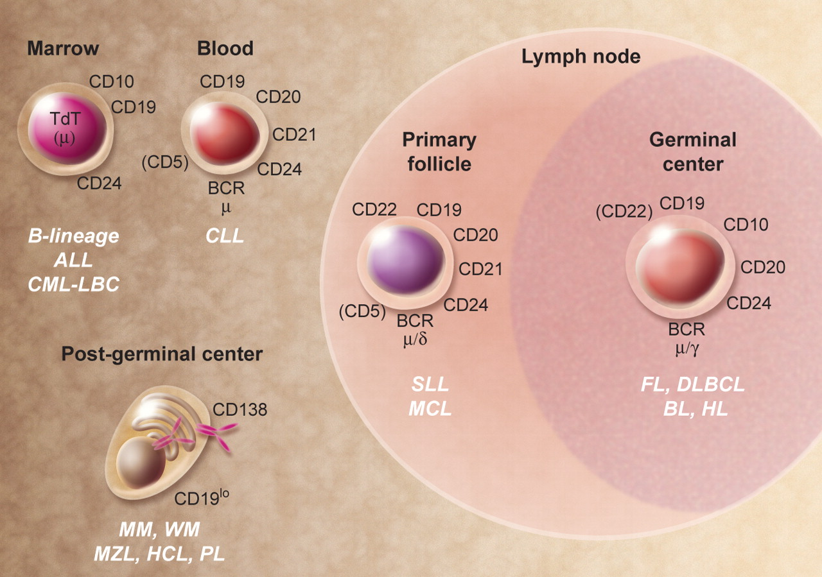
Expresión de CD19 en células en el desarrollo de células B y su contraparte maligna

Slide 15
Expresión de CD19 en células en el desarrollo de células B y su contraparte maligna
Antígeno de superficie | Expresión en precursores de LLA B
CD19 | 95-100%
CD20 | 22-41%
CD22 | 60-96%
CD33 | 17-23%
CD52 | 79%

Slide 16

Moléculas biespecíficas

Slide 17
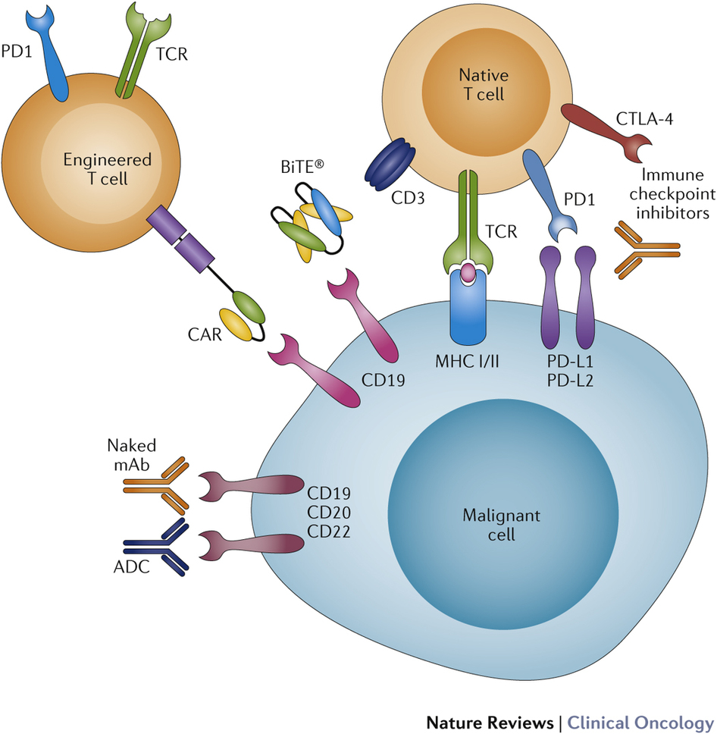

Slide 18
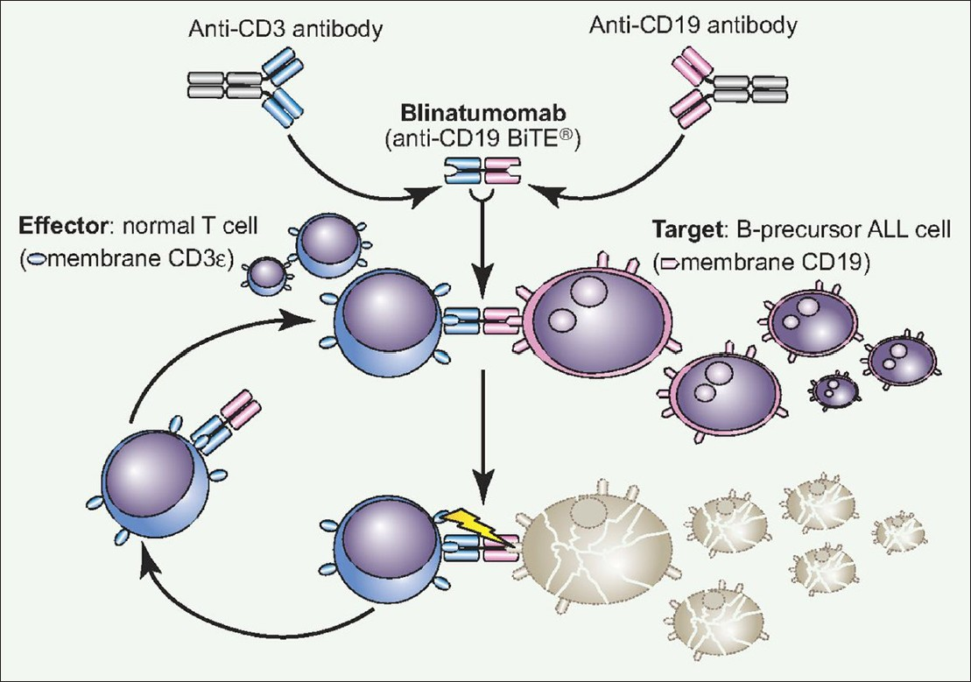

Slide 19
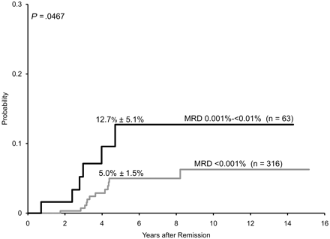
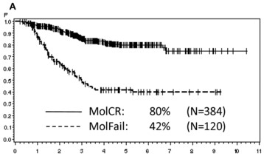
La enfermedad residual mínima es un factor adverso en LLA.
Probabilidad de recaída en LLA
Supervivencia Global

Slide 22
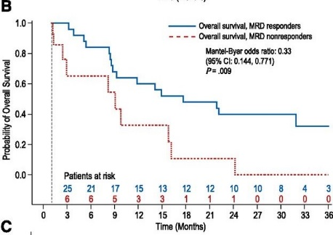
Supervivencia global deacuerdo a la presencia de enfermedad residual mínima
con blinatumumab en pts R/R LLA.
67% de reducción en el riesgo
de muerte asociado a tener una
respuesta con blinatumomab.
Zugmaier G et al. Blood 2015; 126: 2678-84

Slide 24
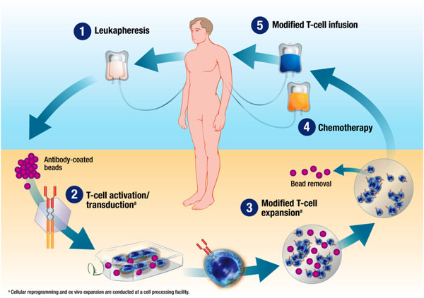
Chimeric Antigen T cells (CAR-T)
vector
Célula T
Receptor T
CD19
Célula Tumoral

Slide 25
Chimeric Antigen T cells (CAR-T)
Célula T
Receptor T
CD19
Célula Tumoral

Slide 26
Chimeric Antigen T cells (CAR-T)
Célula T
Receptor T
CD19
Célula Tumoral

